Slide 1
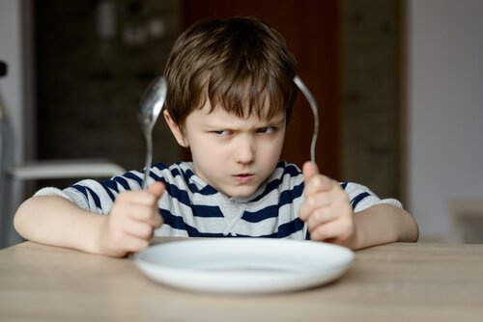
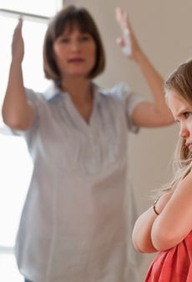
Aiutami a smettere , da solo non ce la faccio!
Accompagnare i genitori a gestire la rabbia e i comportamenti oppositivi nell’età evolutiva
3 febbraio 2018
Antonella Castagno

Slide 2
«Da solo non ce l’avrei fatta, maestra!»

Slide 3
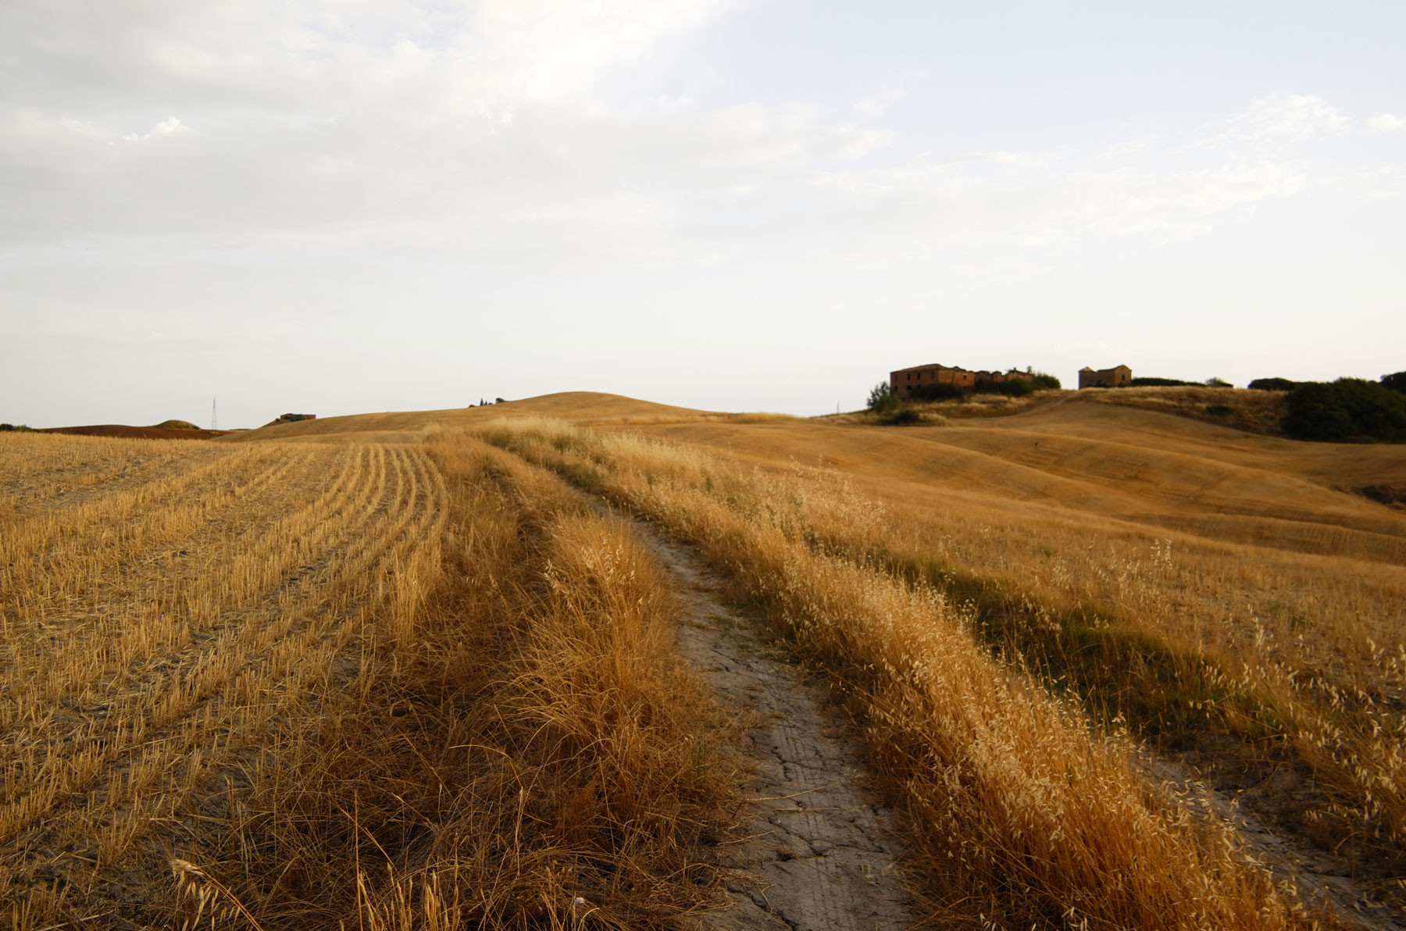
Il cammino che faremo insieme…
Una proposta
Tutte le emozioni hanno un posto: uno sguardo alle neuroscienze
La rabbia nell’età evolutiva
Noi da bambini, noi da adulti
Rabbia
Davvero è sempre rabbia?
Capricci e altri scenari…
Strumenti possibili per accompagnare bambini e ragazzi
Strade senza via d’ uscita e possibili sentieri

Slide 4
Anche noi siamo stati bambini…
Ci siamo arrabbiati? Potevamo esprimere la nostra rabbia? Che cosa abbiamo appreso sulla possibilità di arrabbiarsi? Abbiamo visto spesso gli adulti arrabbiati?
La relazione con la rabbia, come quella con tutte le emozioni, ha una storia e la storia è diversa per ognuno di noi!
Nella relazione con chi stiamo educando questa storia sarà piuttosto significativa!

Slide 5
Appuntate su un foglio:
Un episodio nel quale , da bambini, vi siete arrabbiati
Un episodio nel quale, un adulto, si è arrabbiato con voi
In mezzo è passato tanto tempo, ma…Quali emozioni riuscite a recuperare?
Tenete per voi questi appunti, magari vi serviranno in questo percorso di riflessione…

Slide 6
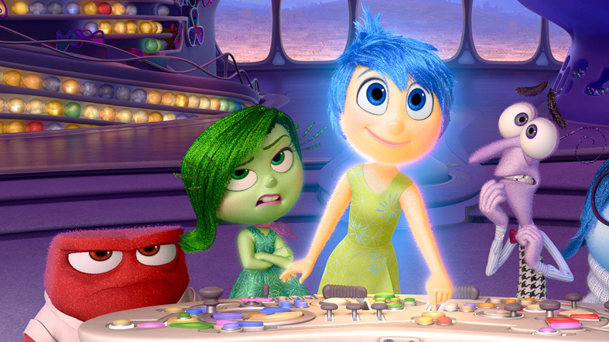
Ma come funzionano le emozioni?
C:\Users\Antonella\Desktop\seminario rabbia\emozioni.mp4

Slide 7
Perché è importante conoscere questo funzionamento?
Perché gli esseri umani sono complessi e abbiamo bisogno di punti di vista differenti per narrare questa complessità
Siamo esseri BIO-PSICO-SOCIALI inseriti, prima ancora di nascere, in una storia unica e irripetibile
Perché abbiamo bisogno, come educatori, di ampliare il numero delle possibilità!

Slide 8
Vorrei condurvi in una scienza «calda»
Le strutture che formano il nucleo dei sistemi generanti le emozioni nel cervello, coincidono con quelle che producono il nostro stato di coscienza, sono molto antiche dal punto di vista filogenetico e situate nelle regioni profonde.
PAROLA CHIAVE= ACCORGERSI
Le emozioni sono una modalità sensoriale ( Il cervello è ovunque!)
il sé l’esterno

Slide 9
Le emozioni sono differenti da altre modalità sensoriali, sono rivolte all’interno: solo noi percepiamo le nostre emozioni
TUTTI VEDONO LE STELLE, MA SOLTANTO NOI POSSIAMO DIRE CHE COSA CI EVOCANO

Slide 10
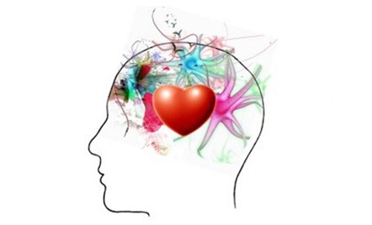
Le emozioni aggiungono un sesto senso alla nostra esistenza cosciente che permarrebbe anche se non giungessero contenuti dall’esterno, infatti coincidono con la coscienza.
Le emozioni svolgono una funzione di coordinamento tra la mente e il corpo e organizzano la percezione, il pensiero, la memoria (il nostro magazzino!), la fisiologia, le interazioni, i comportamenti sociali.
SONO DAVVERO LA NOSTRA PARTE INTELLIGENTE…Ecco perché è importante conoscerle !

Slide 11
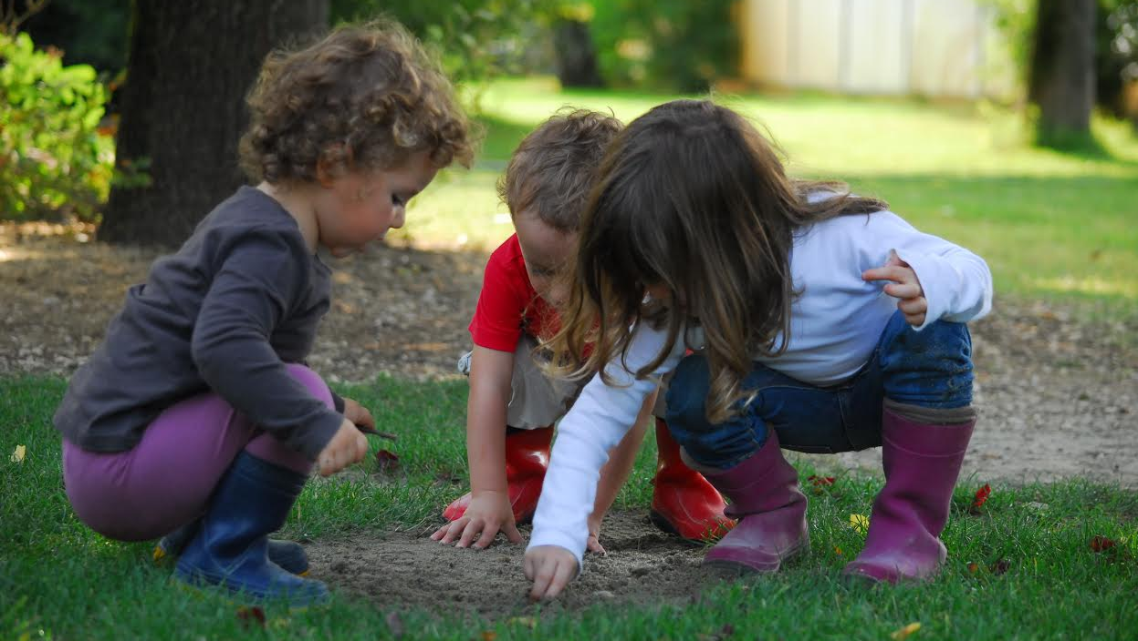
SISTEMI APERTI
Nel cervello ci sono alcuni sistemi di comando che presiedono alle emozioni
SISTEMA DI RICERCA: è legato alla curiosità, all’interesse, all’aspettativa. Ci aspettiamo di trovare qualcosa di positivo e esploriamo
SISTEMA DELLA RABBIA: è legato alla frustrazione. La rabbia è aggressività calda, il comportamento predatorio è aggressività fredda, il senso della dominanza riguarda il territorio.
Antropologicamente la rabbia è legata al combattimento a causa di un attacco.

Slide 12
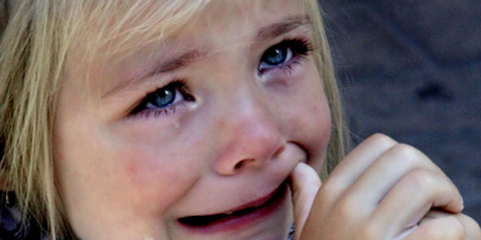
SISTEMA DELLA PAURA: conduce a fuggire , a rintanarsi
SISTEMA DEL PANICO: ha a che fare con la perdita e lo sconforto
Questi sistemi sono aperti all’influenza dei meccanismi di apprendimento, sono sistemi innati, ma modificabili:
quante possibilità !

Slide 13
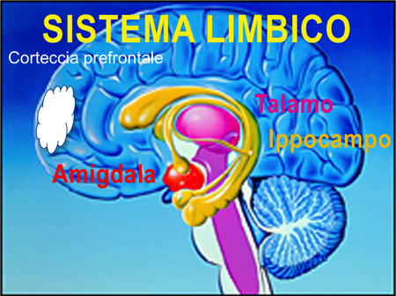
Che cosa succede ai bambini e ai ragazzi?
Le emozioni nascono dalla parte più primitiva, ancestrale del nostro cervello: il sistema LIMBICO nel quale le strutture e i circuiti sono correlati per la conservazione della specie.

Slide 14
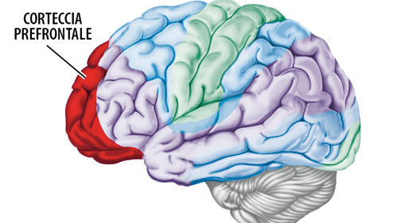
La corteccia prefrontale si occupa di gestire funzioni fondamentali
La regolazione delle emozioni
I percorsi decisionali
La pianificazione di obiettivi
L’organizzazione ( selezionare, attuare strategie)
Sapersi orientare nella relazione con gli altri, trovare protezione all’ interno del gruppo, attrarre un partner

Slide 15
Nei bambini l’area deputata alla gestione e allo sviluppo delle emozioni matura più velocemente di quella del pensiero logico-razionale ( corteccia prefrontale) che giungerà ad essere completa intorno ai 24 anni circa. Quindi…
Nei bambini e negli adolescenti l’emotività prevale e noi adulti dobbiamo essere la loro corteccia prefrontale tenendo conto che la risposta emotiva è sempre multifattoriale ed è il risultato di una storia soggettiva.
Variabili importanti:
TEMPO-CONTESTO-SISTEMI RELAZIONALI-MAGAZZINO DELLA MEMORIA

Slide 16
IMPORTANTE!
Possiamo imparare a gestire le emozioni, ma non possiamo frenarle.
PAROLA CHIAVE: REGOLARE
Sarà sempre importante cosa diciamo, ma sopratutto COME lo diciamo!

Slide 17
Quando arriva la rabbia?
La rabbia nei bambini, come tutte le altre emozioni, compare intorno ai 7 mesi di vita, prima parliamo di protoemozioni.
La rabbia è un’emozione improvvisa legata alla frustrazione e al fallimento
La rabbia, come tutte le altre emozioni, appartiene allo sviluppo ed è utile e funzionale alla crescita : non esistono emozioni negative!

Slide 18
Entriamo nel mondo dei bambini!
Mettiti la felpa, vento della sera
Mettiti la felpa, magico orso bianco
Copriti la testa, mitica pantera Lupo della
steppa non
sudare che sei stanco
Saltano i delfini, strisciano i serpenti
Corrono i topini irraggiungibili e contenti
Vola l'uccellino, scavano le talpe
Sudano un casino ma non mettono le felpe
Io son solo umano
Ho gambe da nano
Io non posso correre come quel vento nudo
Perché se corro sudo
Perché se corro cado
Perché se corro chissà dove vado
Sono un bambino umano
Ma non è mia la colpa
Perché mi devo mettere la felpa?
Bruno Tognolini

Slide 19
I bambini piccoli imparano dove loro finiscono e dove gli altri cominciano facendo delle cose e attraverso la relazione con gli adulti significativi, la loro consapevolezza è strettamente legata al fare, in questo modo sperimentano i loro punti di forza e di debolezza.
MA…
I bambini non sono in grado di porre un limite a ciò che vogliono: la loro unica preoccupazione è fare quanto desiderano e farlo subito.
Non chiedete loro di aspettare: il tempo non è significativo, per loro, oltre il momento presente e non sono ancora in grado di considerare il punto di vista altrui. ( Spazzola o martello? Offrire due alternative!)

Slide 20
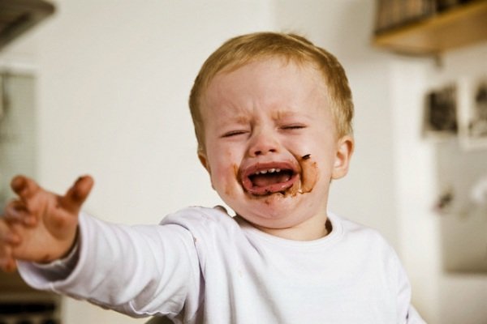
Ritorniamo , quindi, alla metafora del fiume!
LORO IL FIUME…NOI GLI ARGINI !

Slide 21
Che cosa provoca frustrazione nel bambino?
Non poter ricevere ciò che vuole: l’attenzione degli adulti, altri dolci, quel giocattolo
Non poter fare le cose da solo
Non riuscire a farvi fare ciò che vuole
Non sapere che cosa vuole
Non avere le parole per spiegare meglio ciò che desidera
Venire frainteso ( Ridere di lui …)
La noia o la stanchezza
La fame
I disturbi, le malattie

Slide 22
Importante!
I bambini non vogliono essere al centro dell’attenzione: non ne sono abbastanza capaci, ma perdono di vista se stessi quando nessuno presta loro attenzione.
I bambini hanno bisogno che gli adulti siano certi che quel momento passerà…Se percepiscono che i grandi non sono in grado di governare le loro manifestazioni di rabbia, le stesse gli appariranno fuori controllo e continueranno a ripetere uno schema di emozioni estreme, nella speranza, prima o poi, che qualcuno le possa contenere.
PAROLA CHIAVE, ANCORA UNA VOLTA, AIUTAMI!

Slide 23
Come possiamo aiutarli?
RICONOSCERE LE EMOZIONI e DENOMINARLE
GESTIRE GLI STATI EMOTIVI
RICONOSCERE GLI STATI EMOTIVI ALTRUI
I bambini, spesso, non hanno le parole e nel momento del «sequestro emotivo» le tante parole non servono, spesso diciamo parole che esprimono la nostra difficoltà a reggere quel momento.
In assenza di adulti significativi ( non significa infallibili!) le emozioni dei bambini sono in sospensione, sepolte o espresse in modo disfunzionale.

Slide 24
La rabbia e l’oppositività possono essere altoparlanti
Le crisi di rabbia ripetute, l’oppositività nei bambini ( ma anche nei ragazzi più grandi) si strutturano all’interno dei contesti relazionali nei quali «abitano» e, in alcune circostanze, possono essere un inconsapevole segnale rivolto a tutto il sistema perché si metta al lavoro per trasformare dimensioni di fatica che, in fondo, creano malessere a tutti gli «abitanti».

Slide 25
E quando arriva l’adolescenza?
Difficoltà generate dal processo di sviluppo, ma soprattutto…
UNA GRANDE FATICA A PERCEPIRE,
CONOSCERE
ED AFFERMARE IL VALORE DI SÉ !

Slide 26
Due strade molto diverse!
estratto dal film Genitori e figli agitare prima delluso.mp4

Slide 27
Freedom Writers Io so chi sei.mp4

Slide 28
Strade senza via d’uscita!

Slide 29
Non ti arrabbiare!
Se fai i capricci mamma piange!
Non c’è bisogno di urlare!
Dai, fallo fare a me, santo cielo!
Perché fai sempre tutte queste storie?
Zitto!
Sei sempre la solita!
Certo, solo a casa sei arrabbiato!
Muoviti! Per colpa tua arriviamo sempre in ritardo!
Stai lì e piangi fino a domani!
Tutti ti guardano!
E molte altre ancora…

Slide 30
In realtà abbiamo molte risorse che, spesso, dimentichiamo di avere…
IL LINGUAGGIO
Se usi il cucchiaio invece delle dita, potrai mettere più marmellata nel tuo pancino
Questa settimana compreremo le mele rosse aiutami a cercarle ( il supermercato è il luogo, per eccellenza, dei capricci)
Appena riattacco il telefono, tu sarai la persona più importante e ti potrò dare tutta la mia attenzione
Mentre facevi i capricci hai fatto un sacco di chiasso, ti sei impaurito e io mi sono innervosita, i capricci ci hanno impedito di parlarci, non vorrei che accadesse più
Ero molto imbarazzato quando ti sei buttato per terra al supermercato…

Slide 31
L’AIUTO TRA GENITORI
Deve essere stato difficile…
L’altro giorno ho provato a fare ….e mi sembra che abbia funzionato
Posso fare qualcosa?

Slide 32
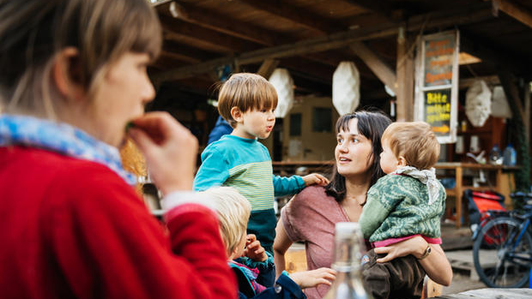
Ci sono condizioni che favoriscono la serenità senza impedire l’espressione emotiva?
come sconfiggere la rabbia secondo penelope.mp4

Slide 33
Alcune proposte
Proporre ai bambini esperienze appropriate al livello di sviluppo ( Tutto troppo presto!)
Regole e richieste essenziali e chiare
Creare condizioni rilassanti ( bambini troppo stanchi)
Parlare con loro di emozioni attraverso le storie
Creare un ritmo nelle giornate, una ritualità
Aiutarli a denominare ciò che sentono ( Forse sei triste…)
Rassicurarli sulle difficoltà della vita ( Sai, è difficile condividere i propri giochi…Hai tutto ciò che ti serve per trascorrere una giornata lontano da casa, appena ci incontreremo ci abbracceremo stretti…)

Slide 34
Vale anche per i più grandi!
Come ti sei sentito oggi a scuola?
Non è facile crescere, tutti si aspettano da te qualcosa. Mi ricordo che anche per me non è stato semplice
Noi crediamo in te e anche noi stiamo imparando a fare i genitori di un adolescente
Anche i tuoi amici, a volte, sono arrabbiati come te, ma ognuno esprime in modo diverso ciò che sente

Slide 35
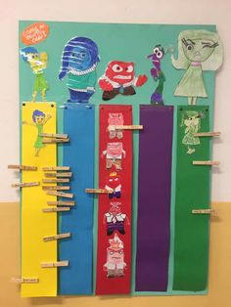
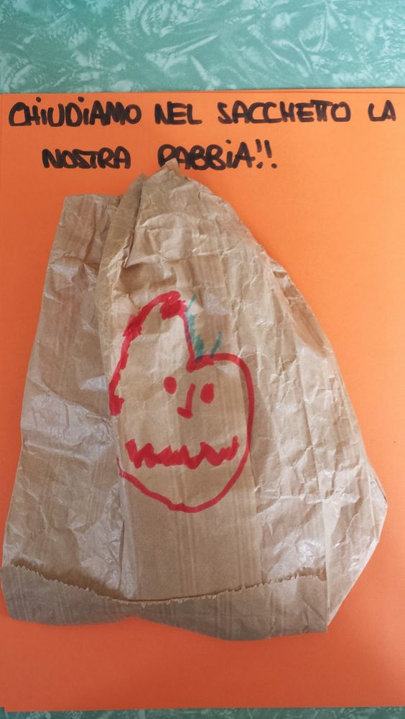
I bambini hanno bisogno di ancoraggi fisici che accompagnino la loro educazione emotiva

Slide 36
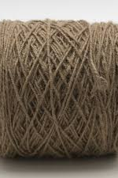
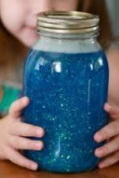
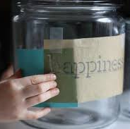

Slide 37
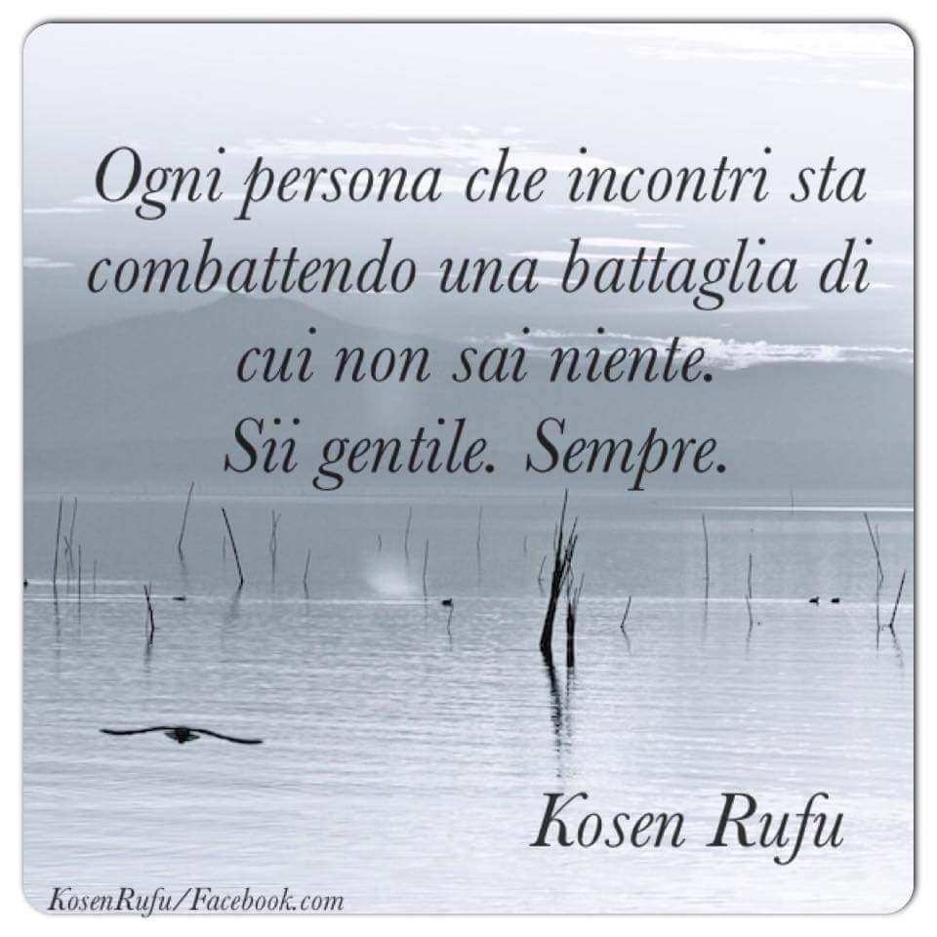
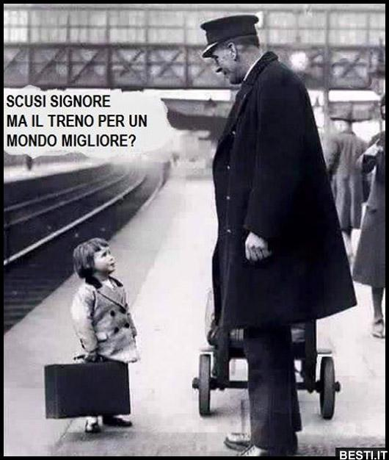
Poi…Forse… Tutti insieme, con i nostri figli, alunni…Possiamo spingerci più in là…
Quando ti viene data la possibilità di scegliere se avere ragione o essere gentile, scegli di essere gentile.
Dr Wayne W. Dyer

Slide 38
Grazie per questa opportunità !

